Slide 1
实验4：MapReduce高级编程
上市公司财经新闻情感分析
报告人：侯汶昕

Slide 2
目录
01
02
03
特征选择
朴素贝叶斯
KNN
04
数据预处理
05
06
实验结果
实验细节

Slide 3
01
特征选择

Slide 4
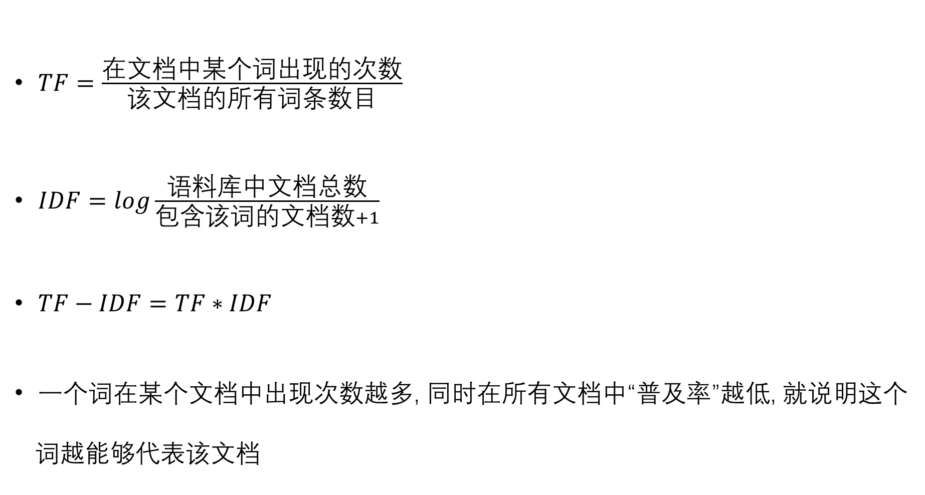
01
特征选择：TF-IDF

Slide 5
02
朴素贝叶斯

Slide 6
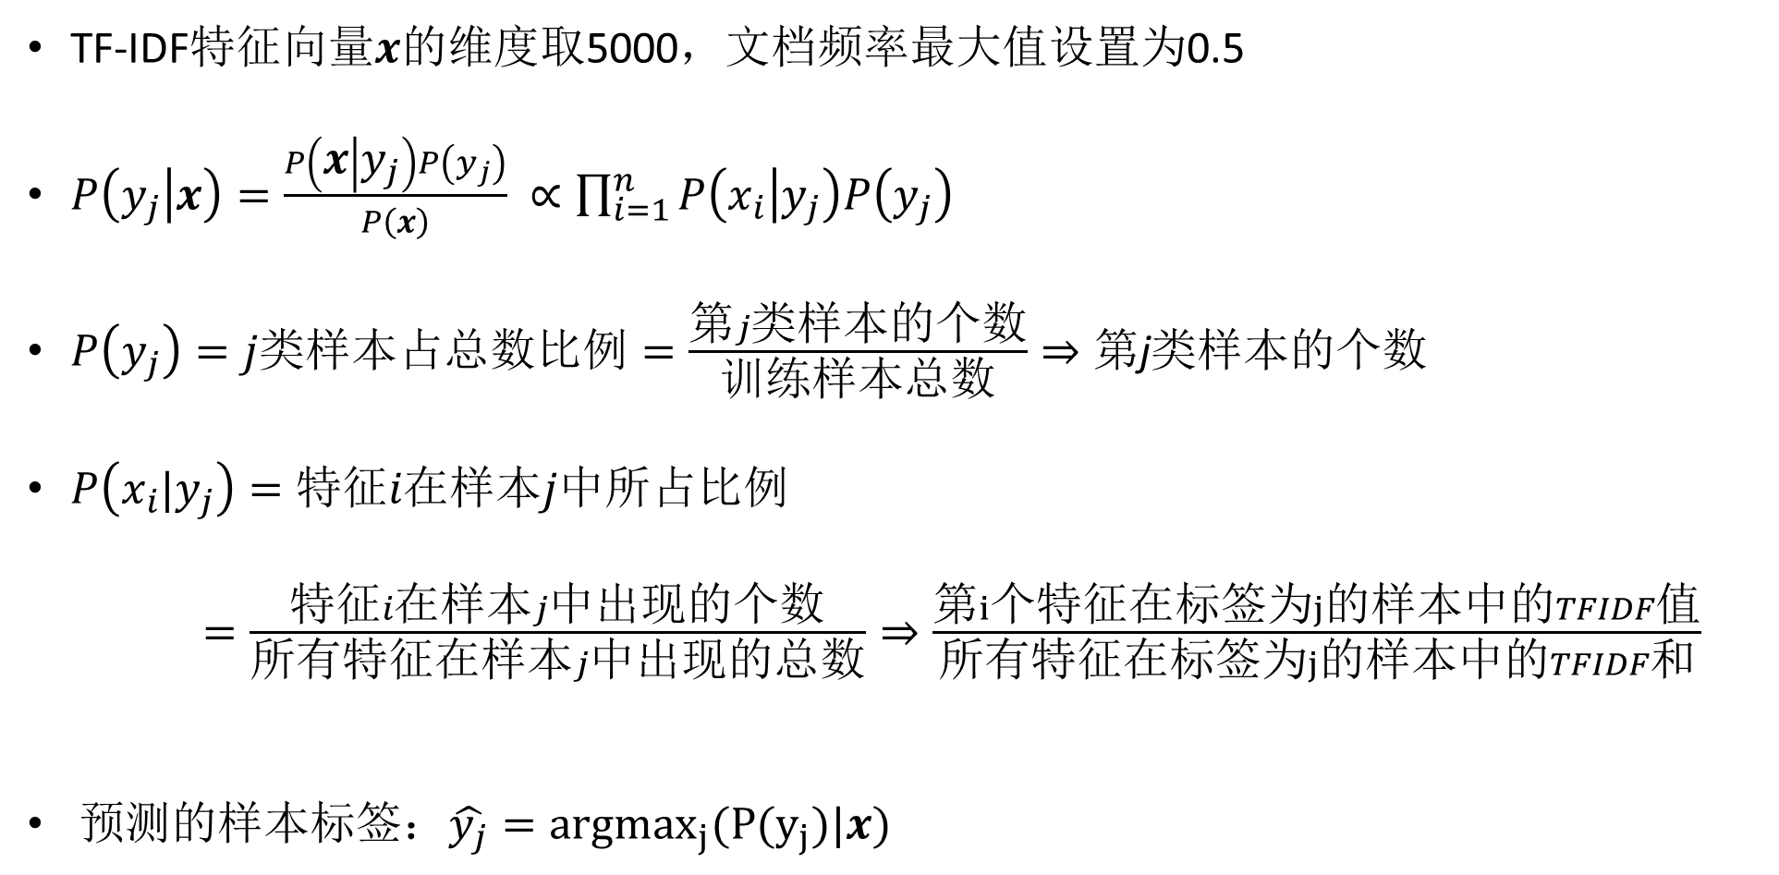
01
朴素贝叶斯：基于TF-IDF
TF-IDF特征向量$x$的维度取5000，文档频率最大值设置为0.5
$P\left(y_{j} | x\right)=\frac{P\left(x | y_{j}\right)P\left(y_{j}\right)}{P\left(x\right)} ∝\prod_{i=1}^{n}{P\left(x_{i} | y_{j}\right)P\left(y_{j}\right)}$
$P\left(y_{j}\right)=j类样本占总数比例=\frac{第j类样本的个数}{训练样本总数}⇒第$j类样本的个数
$P\left(x_{i}|y_{j}\right)=特征i在样本j中所占比例$
$=\frac{特征i在样本j中出现的个数}{所有特征在样本j中出现的总数}⇒\frac{第i个特征在标签为j的样本中的TFIDF值}{所有特征在标签为j的样本中的TFIDF和}$
$预测的样本标签：\hat{y_{j}}={argmax}_{j}(P(y_{j})|x)$

Slide 7
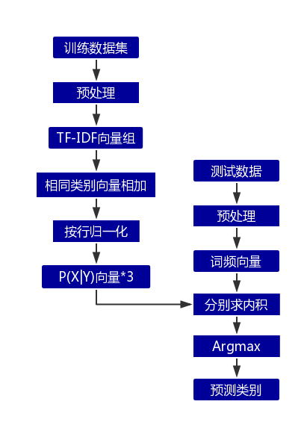

01
朴素贝叶斯：基于TF-IDF
$基于$TF-IDF的朴素贝叶斯算法流程图

Slide 8
03
KNN

Slide 9
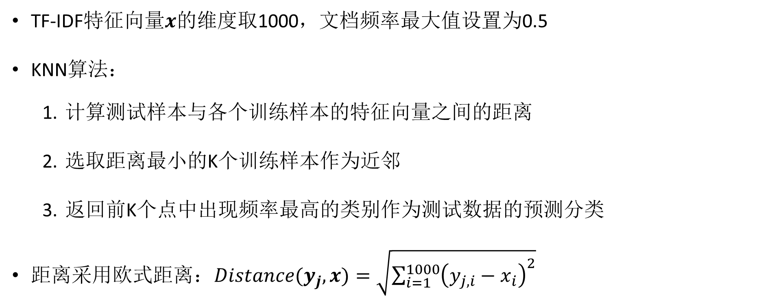
03
KNN：基于TF-IDF
TF-IDF特征向量$x$的维度取1000，文档频率最大值设置为0.5
KNN算法：
计算测试样本与各个训练样本的特征向量之间的距离
选取距离最小的K个训练样本作为近邻
返回前K个点中出现频率最高的类别作为测试数据的预测分类
距离采用欧式距离：$Distance(y_{j}, x)=\sqrt{\sum_{i=1}^{1000}{{\left(y_{j,i}−x_{i}\right)}^{2}}}$

Slide 10
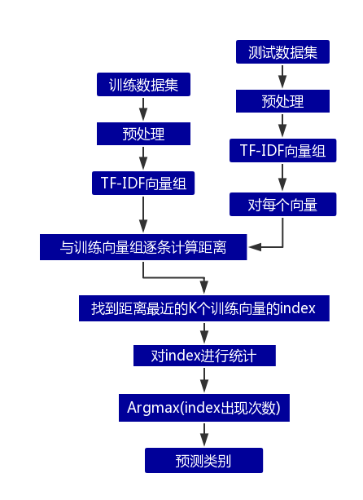

03
KNN：基于TF-IDF
$基于$TF-IDF的KNN算法流程图

Slide 11
04
数据预处理

Slide 12
04
数据预处理
使用sklearn库：TfidfTransformer, TfidfVectorizer, CountVectorizer
使用jiaba库进行中文分词，停用词表使用实验3给出的stopword.txt
对输入文本数据进行分词，特征提取并向量化
为了节省存储和内存空间，输出为稀疏矩阵的形式
稀疏矩阵输出格式（对每个向量） ：Feature1:Weight1, Feature12:Weight12, …
训练数据为negative, neutral, positive下的文件，输出：index, 类别, TF-IDF向量
测试数据使用fulldata.txt，输出：index, TF-IDF矩阵（KNN）/ 词频矩阵（朴素贝叶斯）

Slide 13
05
实验细节

Slide 14
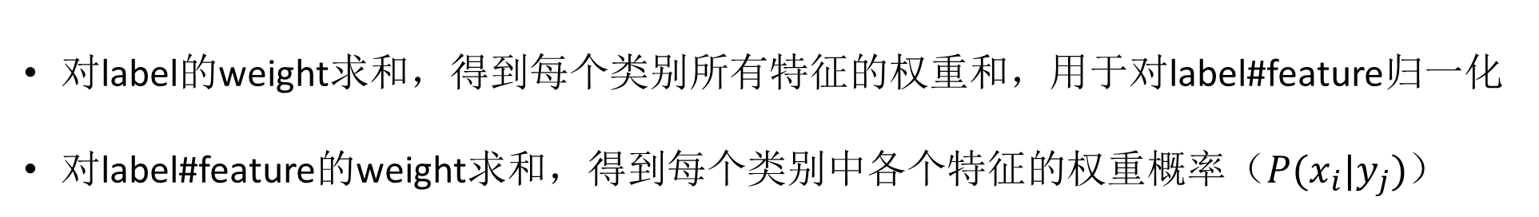
05
实验细节：Naïve Bayes实现
TrainMapper类
对读入的每一个训练样本，拆分特征对。
输出键值对：<label, weight>和<label#feature, weight>
TrainReducer类
对label的weight求和，得到每个类别所有特征的权重和，用于对label#feature归一化
对label#feature的weight求和，得到每个类别中各个特征的权重概率（$P(x_{i}|y_{j})$）

Slide 15
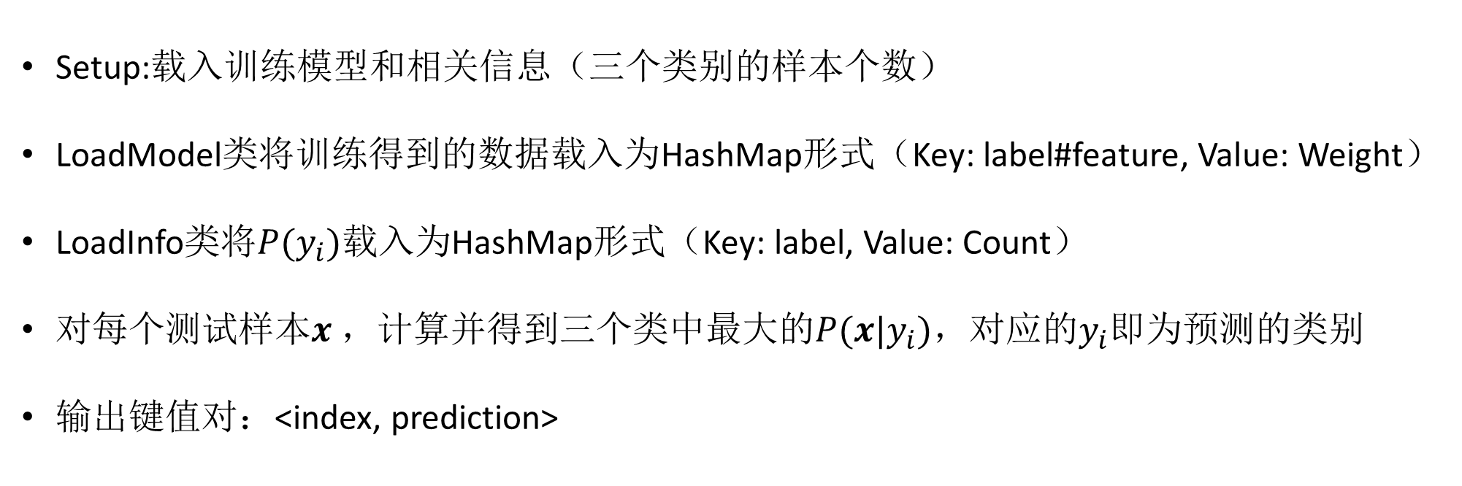
05
实验细节：Naïve Bayes实现
TestMapper类
Setup:载入训练模型和相关信息（三个类别的样本个数）
LoadModel类将训练得到的数据载入为HashMap形式（Key: label#feature, Value: Weight）
LoadInfo类将$P(y_{i})$载入为HashMap形式（Key: label, Value: Count）
对每个测试样本𝒙 ，计算并得到三个类中最大的$P(x|y_{i})，$对应的$y_{i}$即为预测的类别
输出键值对：<index, prediction>

Slide 16
05
实验细节：KNN实现
KNNMapper类
Setup: 载入训练数据集并将每个训练样本转化为ArrayList形式，方便后续计算距离。
将测试样本读入HashMap并将其转化为ArrayList形式
将测试样本与整个训练集做计算，得到K个最近邻
输出K个最近邻标签供Reducer统计
输出键值对：<index, trainIndex#trainLabel>

Slide 17
05
实验细节：KNN实现
KNNReducer类
输入键值对：<index, trainIndex#trainLabel> （每个测试样本对应K个）
对每个trainLabel计数，以HashMap的形式存储（Key: trainLabel, Value: Count）
按Count对trainLabel进行排序，并得到最大Count对应的trainLabel作为prediction
输出键值对：<index, prediction>

Slide 18
06
实验结果

Slide 19
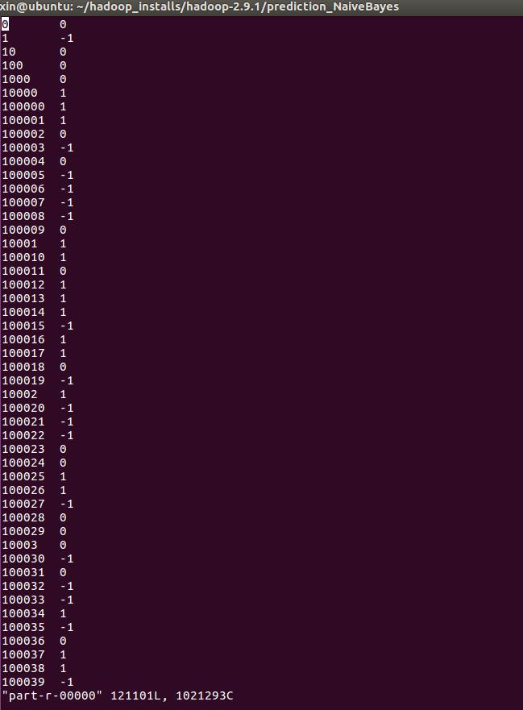
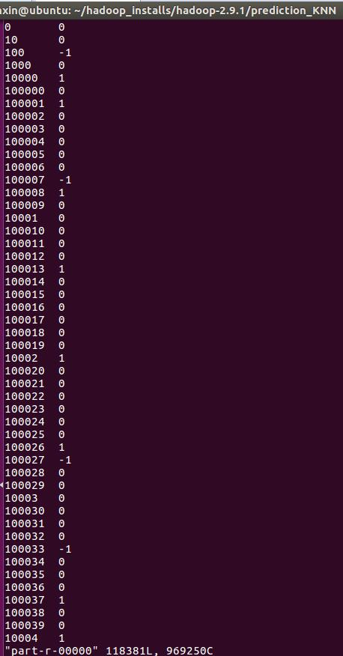
06
实验结果
Naïve Bayes部分预测
KNN部分预测

Slide 20
06
实验结果
KNN验证准确率（500维特征向量）
K = 20, Accuracy: 45.43%
K = 10, Accuracy: 61.91%
K = 5, Accuracy: 73.52%

Slide 21
谢谢！
报告人：侯汶昕

